Slide 1


TRƯỜNG TIỂU HỌC ÁI MỘ A
Bài giảng điện tử Tiếng Việt lớp 1
Tên bài: Giờ học vẽ

Slide 2

MÔN: TiẾNG ViỆT – LỚP 1
Phân môn: TẬP ĐỌC
Giờ học vẽ

Slide 3
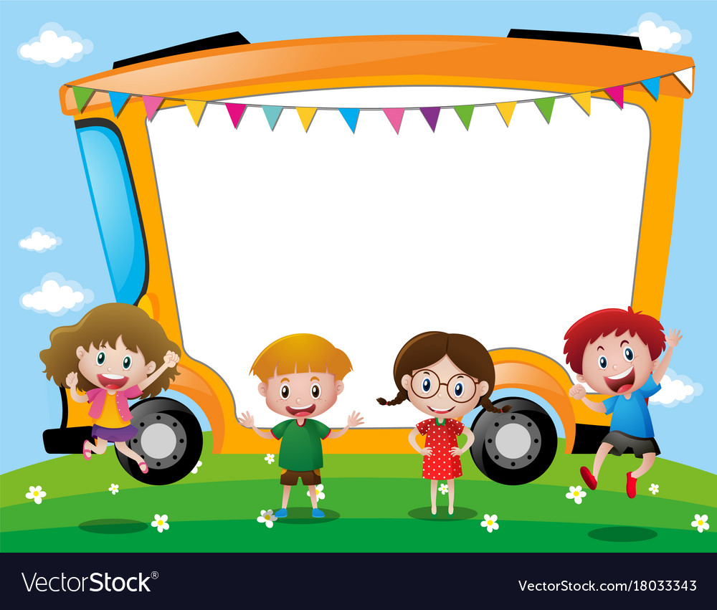
Khởi động

Slide 4
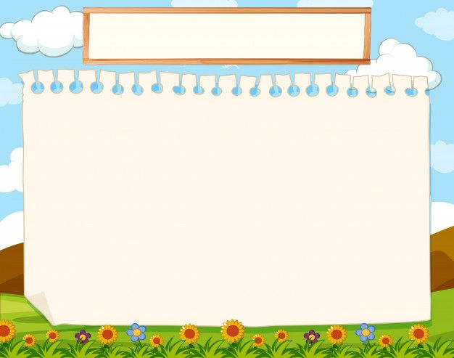

CÂU 1
Ruột dài từ mũi đến chân
Mũi mòn, ruột cũng dần dần mòn theo.
Là cái gì?

Slide 5
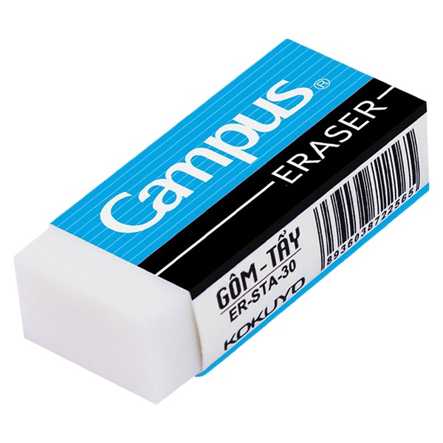
CÂU 2
Nhỏ như cái kẹo
Dẻo như bánh giầy
Ở đâu nguệch chì
Có em là sạch.
Là cái gì?

Slide 6
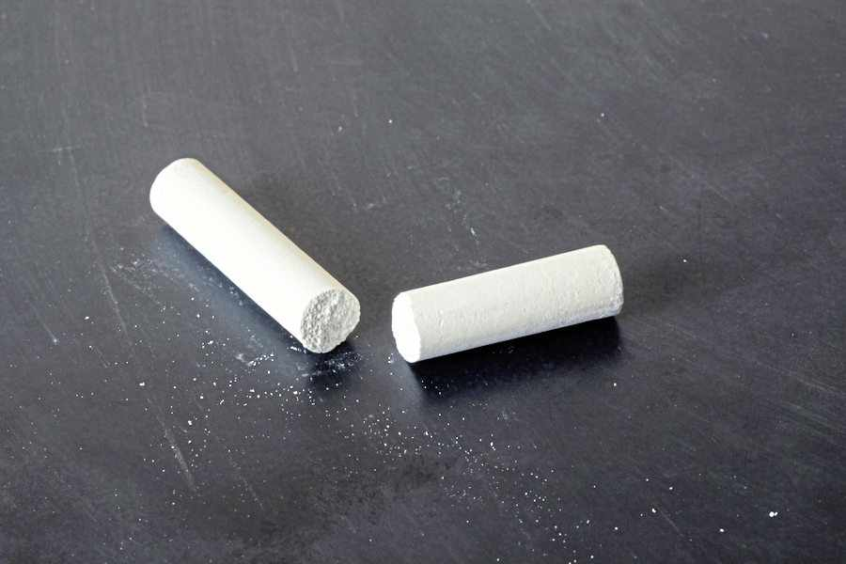
CÂU 3
Da thì trắng muốt
Ruột cũng trắng tinh
Bạn với học sinh
Thích cọ đầu vào bảng.
Là cái gì?

Slide 7
CÂU 4
Có tôi đường kẻ thẳng băng
Làm bài, tập vẽ, ngang bằng sổ ngay.
Là cái gì?

Slide 8
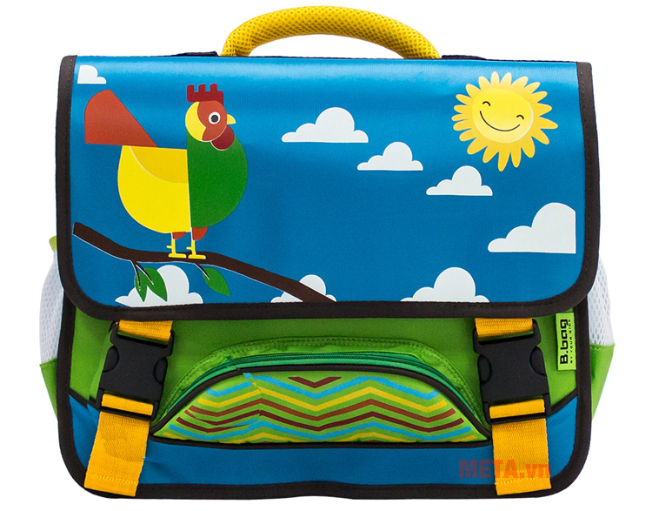
CÂU 5
Lớn hơn quyển sách
Chứa biết bao điều
Sông núi, trời mây
Mở ra là thấy
Cùng các bạn nhỏ
Cầm tay, khoác vai.
Là cái gì?

Slide 9
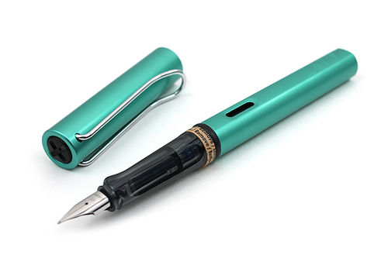
CÂU 6
Bụng chứa đầy mực
Mình dài xinh xinh
Ngày đêm tận tình
Giúp bé luyện chữ.
Là cái gì?

Slide 10
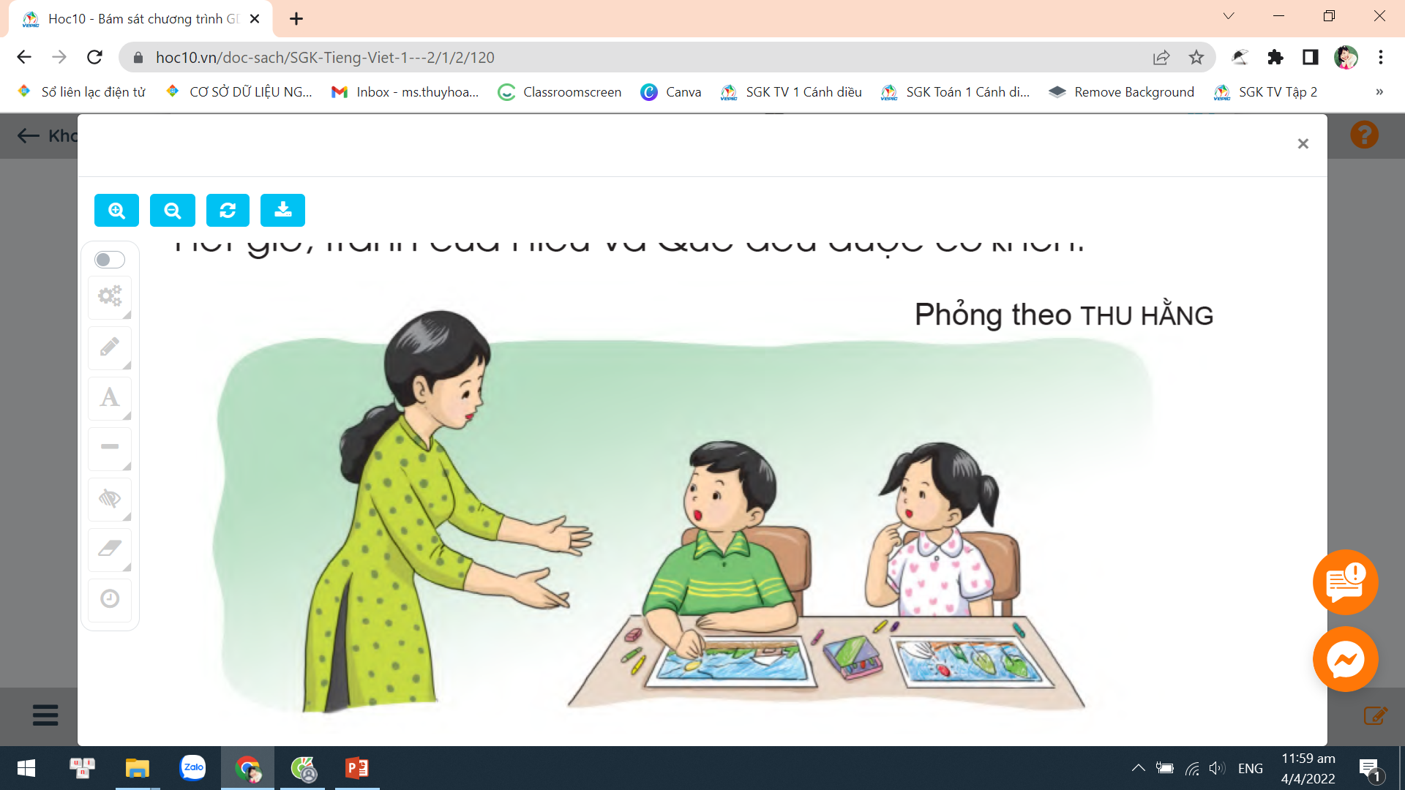

Slide 11

Tập đọc

Slide 12
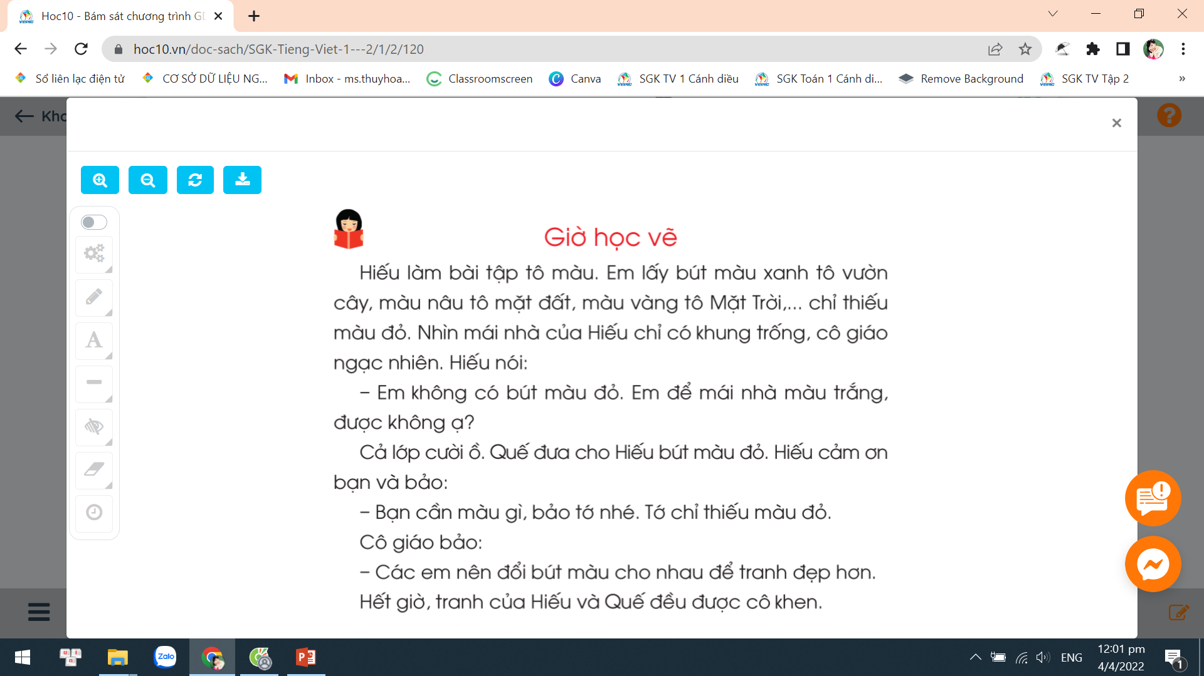

Slide 13
1
2
3
4
5
6
7
8
9
10
11
12
13
14

Slide 14
1
2
3

Slide 16
Tìm hiểu bài

Slide 17
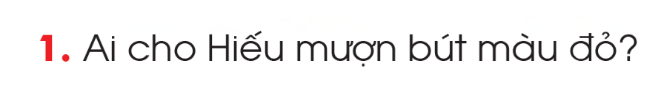
?

Slide 18
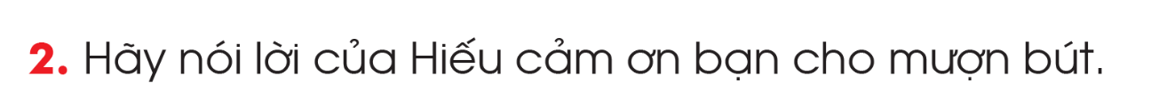
?

Slide 19
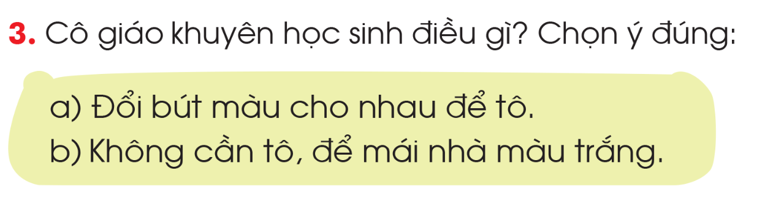
?

Slide 21
Luyện đọc lại

Slide 22

Người dẫn chuyện
Cô giáo
Hiếu

Slide 24





Dặn dò

